Slide 1
Norština pro začátečníky
06.11.2025

Slide 2
Doplňkové materiály
Kurz norštiny bude pokračovat i na jaře (NO_002).
Pokud se chcete norštině věnovat i mimo kurz, doporučuji NoW.
Pro ty, kteří se rádi učí jazyk pomocí četby, doporučuji publikaci Norská čítanka (2016). Kniha obsahuje ukázky prózy od současných norských autorů. Každý text je uveden jak v norském originále, tak zrcadlově v češtině.
Další možností je kniha Short Stories in Norwegian for Beginners.

Slide 3
Doplňkové materiály
Pokud používáte VPN, můžete se přes stránky Nasjonalbiblioteket dostat k mnoha norským titulům. V této fázi studia pro vás mohou být užitečné tzv. lesehefter – krátké knihy vytvořené jako doplňkový materiál pro výuku norštiny pro cizince.
  Ankomst Norge
  Et hus på landet
  Arven etter Eilert
  En sommer i Paris
  Døden ved Nordvann
  Tilbake til Riga

Slide 4
Příslovce místa
HVOR? | KDE? | HVOR? | KAM?
her [¹hæːr] | tady | hit [¹hiːt] | sem
der [¹dæːr] | tam (kde) | dit [¹diːt] | tam (kam)
hjemme [²jem:e] | doma | hjem [¹jem] | domů
inne [²in:e] | uvnitř | inn [¹in:] | dovnitř
ute [²ʉːte] | venku | ut [¹ʉːt] | ven
oppe [²op:e] | nahoře | opp [¹op:] | nahoru
nede [²ne:de] | dole | ned [¹ne:d] | dolů
borte [²buʈe] | pryč (kde) | bort [¹buʈ] | pryč (kam)

Slide 5
Cvičení 6
Vyberte správné příslovce.
Kan du komme her / hit?
Gå bort / borte!
Der / Dit må du ta til venstre.
Han må hjem / hjemme.
Det går opp / oppe og ned / nede her.

Slide 6
Cvičení 6
Vyberte správné příslovce.
Kan du komme her / hit?
Gå bort / borte!
Der / Dit må du ta til venstre.
Han må hjem / hjemme.
Det går opp / oppe og ned / nede her.

Slide 7
Cvičení 6
Vyberte správné příslovce.
Kan du komme her / hit?
Gå bort / borte!
Der / Dit må du ta til venstre.
Han må hjem / hjemme.
Det går opp / oppe og ned / nede her.

Slide 8
Cvičení 6
Vyberte správné příslovce.
Kan du komme her / hit?
Gå bort / borte!
Der / Dit må du ta til venstre.
Han må hjem / hjemme.
Det går opp / oppe og ned / nede her.

Slide 9
Cvičení 6
Vyberte správné příslovce.
Kan du komme her / hit?
Gå bort / borte!
Der / Dit må du ta til venstre.
Han må hjem / hjemme.
Det går opp / oppe og ned / nede her.

Slide 10
Cvičení 6
Vyberte správné příslovce.
Kan du komme her / hit?
Gå bort / borte!
Der / Dit må du ta til venstre.
Han må hjem / hjemme.
Det går opp / oppe og ned / nede her. (česky: Je to tu chvíli dobré, chvíli špatné.)

Slide 11
Cvičení 6
Vyberte správné příslovce.
Jeg studerer norsk her / hit.
Bjørn er ut / ute.
Vi er hjem / hjemme.
Du går der / dit på ti minutter.
Erna er inn / inne i kirka.

Slide 12
Cvičení 6
Vyberte správné příslovce.
Jeg studerer norsk her / hit.
Bjørn er ut / ute.
Vi er hjem / hjemme.
Du går der / dit på ti minutter.
Erna er inn / inne i kirka.

Slide 13
Cvičení 6
Vyberte správné příslovce.
Jeg studerer norsk her / hit.
Bjørn er ut / ute.
Vi er hjem / hjemme.
Du går der / dit på ti minutter.
Erna er inn / inne i kirka.

Slide 14
Cvičení 6
Vyberte správné příslovce.
Jeg studerer norsk her / hit.
Bjørn er ut / ute.
Vi er hjem / hjemme.
Du går der / dit på ti minutter.
Erna er inn / inne i kirka.

Slide 15
Cvičení 6
Vyberte správné příslovce.
Jeg studerer norsk her / hit.
Bjørn er ut / ute.
Vi er hjem / hjemme.
Du går der / dit på ti minutter.
Erna er inn / inne i kirka.

Slide 16
Cvičení 6
Vyberte správné příslovce.
Jeg studerer norsk her / hit.
Bjørn er ut / ute.
Vi er hjem / hjemme.
Du går der / dit på ti minutter.
Erna er inn / inne i kirka.

Slide 17
Dopravní prostředky
Rozšiřte si slovní zásobu: odkaz.

Slide 18
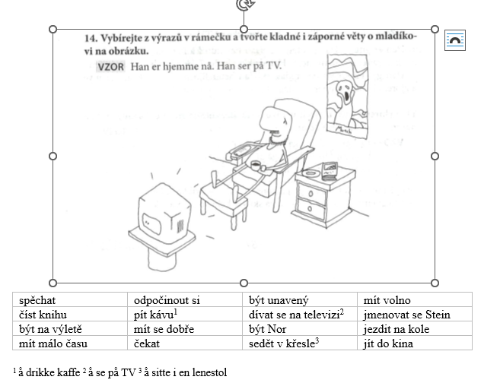

Slide 19





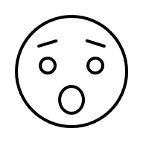
Extra cvičení
Vymyslete dialog. Používejte celé věty.
1. Tor: ? 6. Lars: .
2. Lars: Oslo. 7. Tor: ?
3. Tor: Norsk? 8. Lars: Medisin.
4. Lars: Tsjekkisk. 9. Tor: Interessant. . .
5. Tor: Tsjekkisk!? 10. Lars: Selvfølgelig. Vi sees!

Slide 20
Číslovky 0–10
0 null [nül]
1 en [e:n] 6 seks [seks]
2 to [tu:] 7 sju [šü:]
3 tre [tre:] 8 åtte [ot:e]
4 fire [fi:re] 9 ni [ni:]
5 fem [fem] 10 ti [ti:]

Slide 21
Extra cvičení
Doplňte správnou předložku.
ta _____ venstre
takk _____ hjelpen
_____ morgen (česky: zítra)
be _____ hjelp
_____ tirsdag (česky: v úterý)

Slide 22
Extra cvičení
Doplňte správnou předložku.
ta til venstre
takk _____ hjelpen
_____ morgen (česky: zítra)
be _____ hjelp
_____ tirsdag (česky: v úterý)

Slide 23
Extra cvičení
Doplňte správnou předložku.
ta til venstre
takk for hjelpen
_____ morgen (česky: zítra)
be _____ hjelp
_____ tirsdag (česky: v úterý)

Slide 24
Extra cvičení
Doplňte správnou předložku.
ta til venstre
takk for hjelpen
i morgen (česky: zítra)
be _____ hjelp
_____ tirsdag (česky: v úterý)

Slide 25
Extra cvičení
Doplňte správnou předložku.
ta til venstre
takk for hjelpen
i morgen
be om hjelp
_____ tirsdag (česky: v úterý)

Slide 26
Extra cvičení
Doplňte správnou předložku.
ta til venstre
takk for hjelpen
i morgen
be om hjelp
på tirsdag (česky: v úterý)

Slide 27
Extra cvičení
Doplňte správnou předložku.
takk _____ sist
gå _____ tur
reise _____ Oslo (česky: cestovat do Osla)
bo _____ Norge
_____ like måte

Slide 28
Extra cvičení
Doplňte správnou předložku.
takk for sist
gå _____ tur
reise _____ Oslo (česky: cestovat do Osla)
bo _____ Norge
_____ like måte

Slide 29
Extra cvičení
Doplňte správnou předložku.
takk for sist
gå på tur
reise _____ Oslo (česky: cestovat do Osla)
bo _____ Norge
_____ like måte

Slide 30
Extra cvičení
Doplňte správnou předložku.
takk for sist
gå på tur
reise til Oslo (česky: cestovat do Osla)
bo _____ Norge
_____ like måte

Slide 31
Extra cvičení
Doplňte správnou předložku.
takk for sist
gå på tur
reise til Oslo
bo i Norge
_____ like måte

Slide 32
Extra cvičení
Doplňte správnou předložku.
takk for sist
gå på tur
reise til Oslo
bo i Norge
i like måte

